Slide 1
Isikukaitsevahendite STANDARD Isikukaitsevahendite (IKV) nõuded metsatöödel
Forest divisjon
Ver 10.01.2022

Slide 2
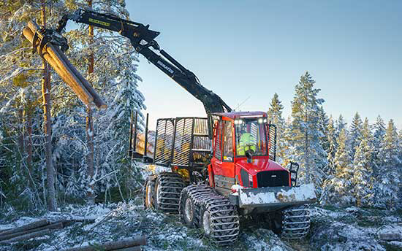
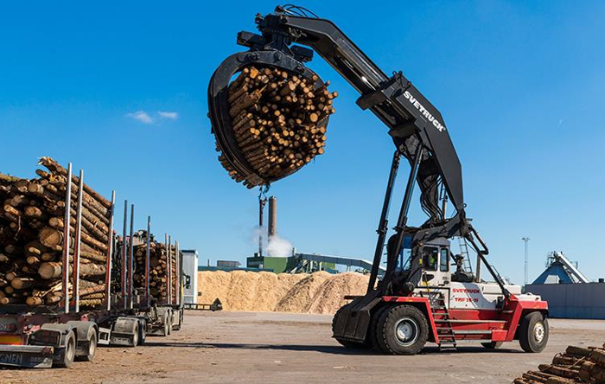
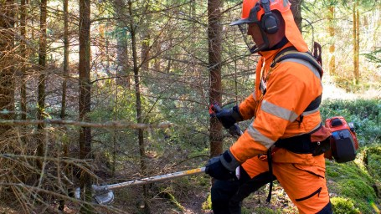
IKV reeglid Forest divisjoni tegevusaladel
Ohutus algab minust
.
Uuendatud IKV standard keskendub suurema riskiga kokkupuutuvate inimeste kaitsmisele. Järgime samu reegleid nii oma töötajate kui alltöövõtjate suhtes.
Iga inimene Stora Enso tegevuses mängib olulist rolli. Ohutus algab alati minust ja ohutus on alati esikohal.
Töökeskkonnaga seotud riskid
Meie ümber on pidevalt mitmeid riske.
Erinevates riikides on töökohtadel erisusi nt metsatüübid, ilm, valge aja pikkus, pinnas, loomad, elektrivõrgud, tormimurrud, teed ja liiklus lankide lähedal, järved ja muud veekogud, puude suurus jne.
Meie tegevuses on oluline
Sa alati mõtled enne kui tegutsed
Planeerid, mis saab edasi ja
Mõtled järgmiste sammude võimalikele riskidele.
Hoolitsed oma töökaaslaste eest.
Stora Ensos on ohutus on kõige olulisem – me tahame kõik tegevused läbi viia ohutult. Stora Enso 8 elupäästvat reeglit ja metsatööde ohutuseeskirjad määravad kõigi tegevuste põhinõuded.
TAGASI algusesse

Slide 3
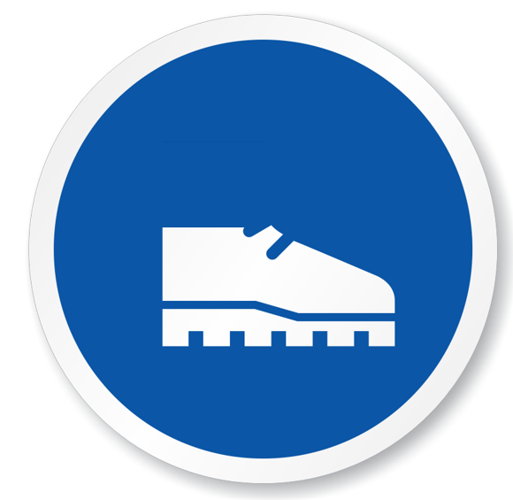
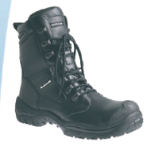
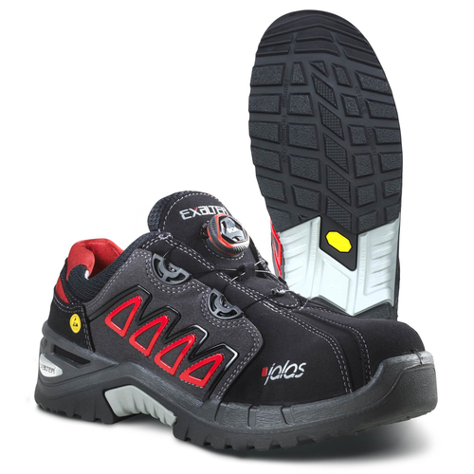
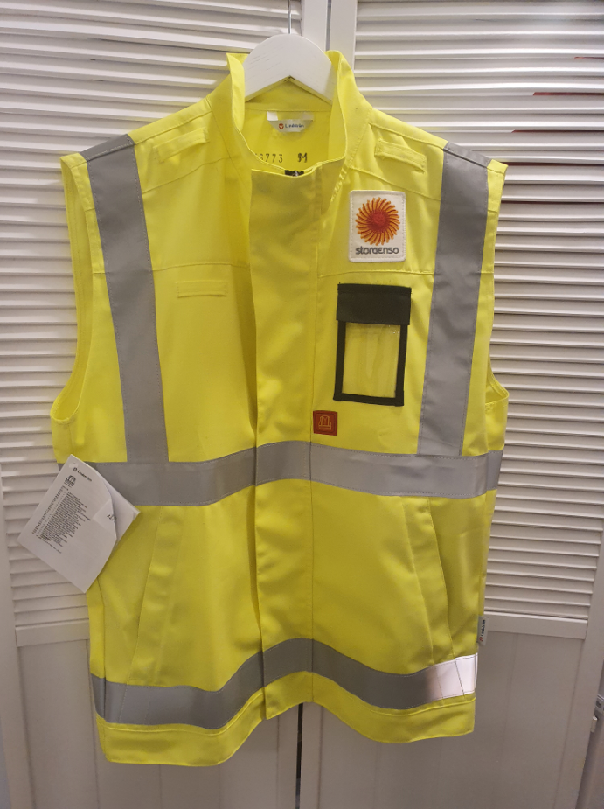
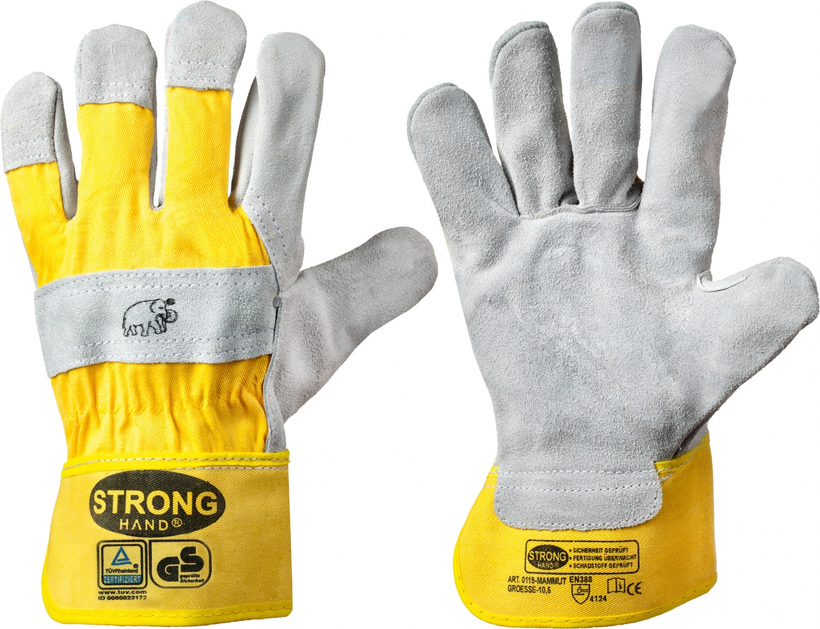
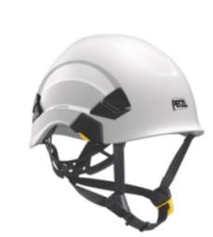
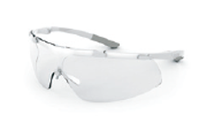
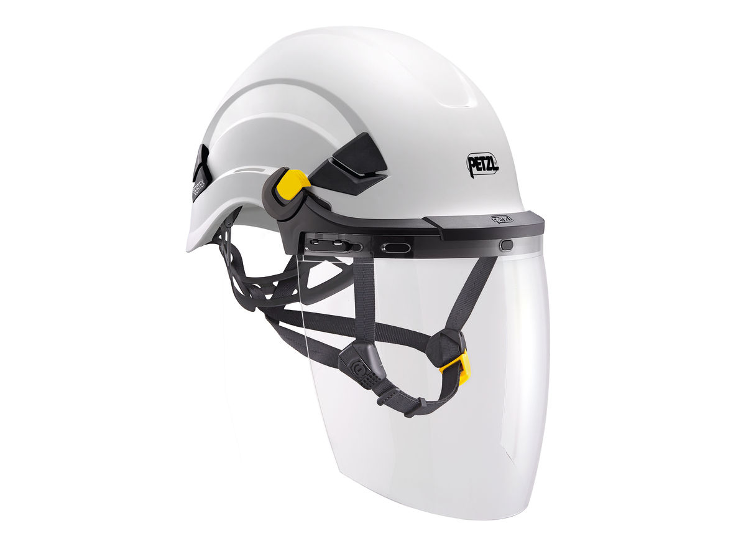
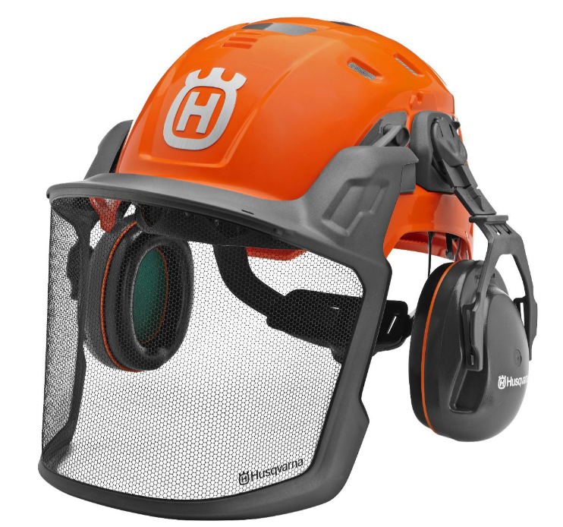
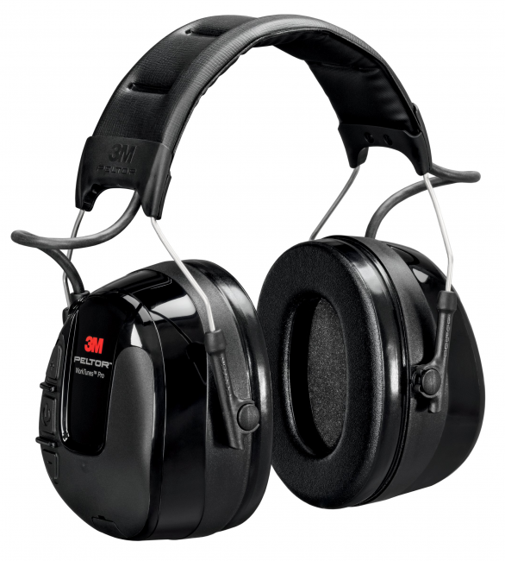
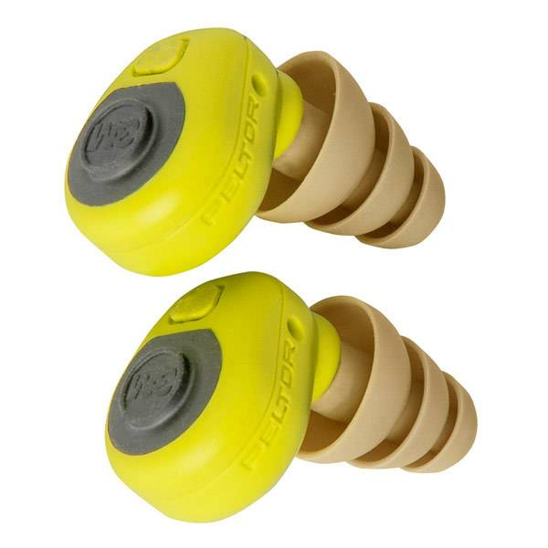
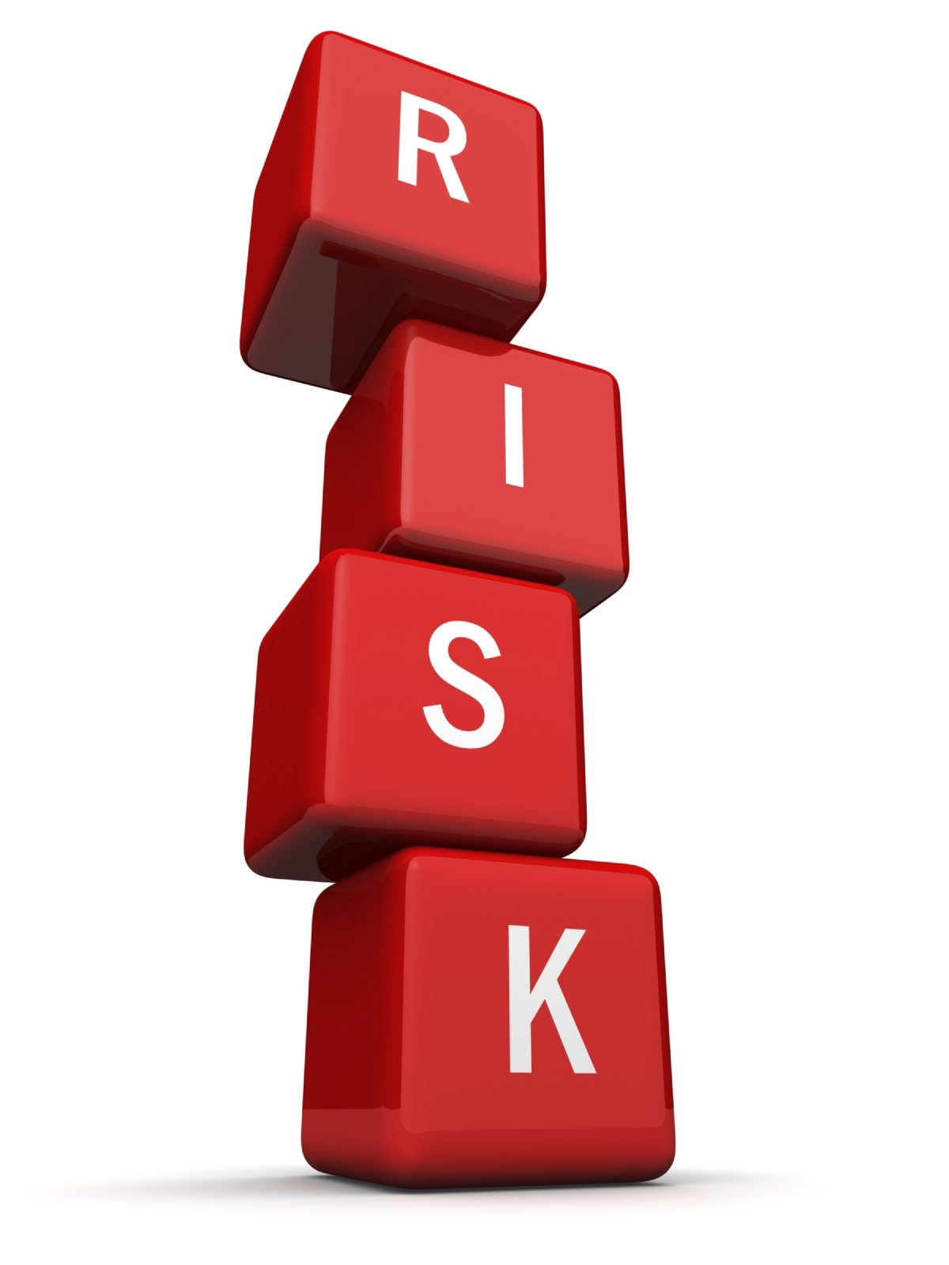
IKV nõuete põhimõtted
JALATSID
Metsatöödel peavad turvajalatsid olema tööks sobivad. Enamik töid vajavad minimaalselt S3-klassi saapaid, millel on turvanina. Jalatsid peavad kaitsma igas olukorras (nt talv, libedus, märg pinnas jne). Teatud tööd võimaldavad kasutada turvajalatseid ilma pahkluutoe või turvaninata. Enamasti on pahkluu toetamiseks ja kaitsmiseks vaja kõrgema säärega jalatseid.
TÖÖRIIDED
Riietus peab olema visuaalselt nähtav ja vastama standardi EN2047 klassile 1. Tuletöödel peavad tööriided olema tulekindlad. Kindad peavad vastama standardile EN420 ja töö spetsiifilistele nõuetele.
PEAKAITSE
Kiiver peab vastama EN397 standardile, sellel peab olema CE-märgistus ja lõuarihm. Kiivrite kasutustähtaega saab tuvastada vastavate indikaatorite või märgise abil.
SILMADE/NÄO-KAITSE
Kaitseprillid peavad vastama EN166 standardile, CE-märgistusega ja olema võimalik kombineerida kiivri või muu varustusega. Minimaalne klassifikatsioon peab olema S-tase. Kaitseprillid on kohustuslikud kõikidel metsatöödel välitingimustes (nt metsas kõndimisel).
Over
85 dB
KUULMISKAITSE
Kuulmiskaitset on vaja kõigis mürarohketes tingimustes, kuid nõue on ette nähtud 85 dB või rohkema müratasemega keskkonnas. Kuulmiskaitsevahendid peavad vastama standardile EN352.
Riskianalüüs ja ohutusjuhendid määravad kindlaks vajalikud isikukaitsevahendid. Kohaliku seadusandluse ja liikluseeskirja nõudeid tuleb täita. Nagu tuleb täita ka muid Stora Enso reegleid ja protseduure.
Kõik IKV-d peavad olema CE-märgistusega ja vastama EL206/425 standardi nõuetele. Kasutajad peavad IKV-d kontrollima ja nende eest hoolitsema. Kahjustatud IKV kasutamine ei ole lubatud.
TAGASI algusesse
Notes:
Gloves?? PAP
Cap and SER

Slide 4
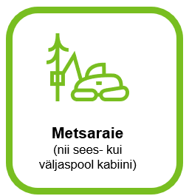
IKV-d metsaraiel
Forest divisjon

Slide 5
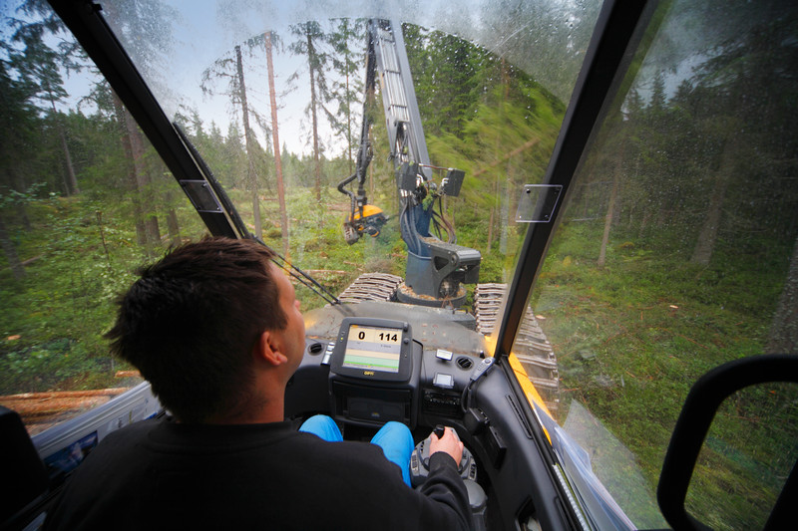
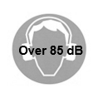
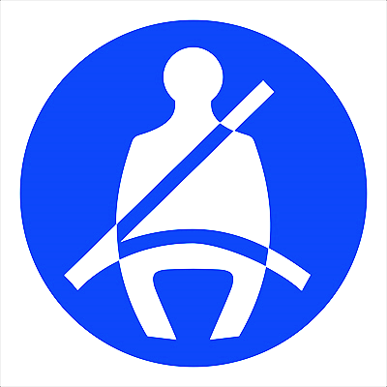
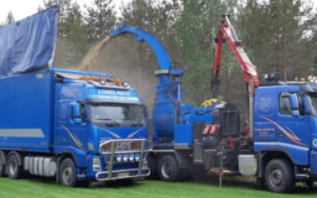
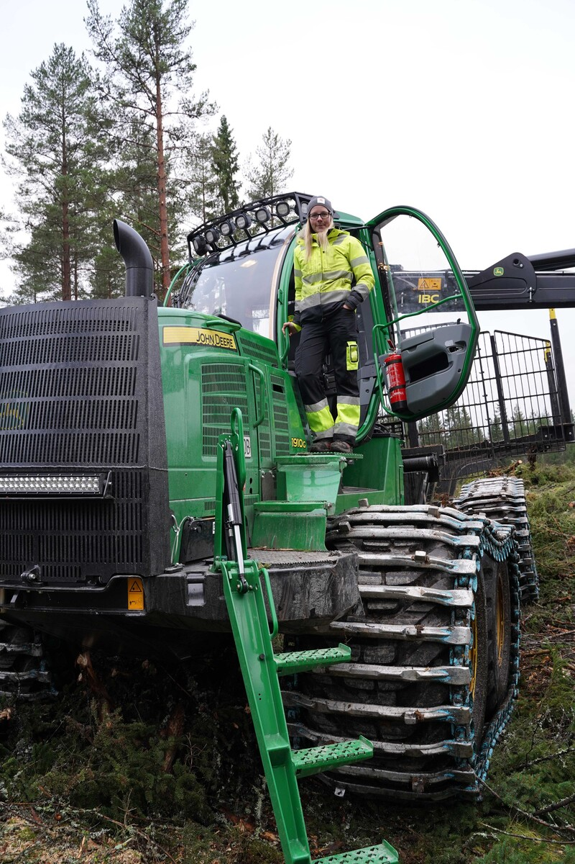
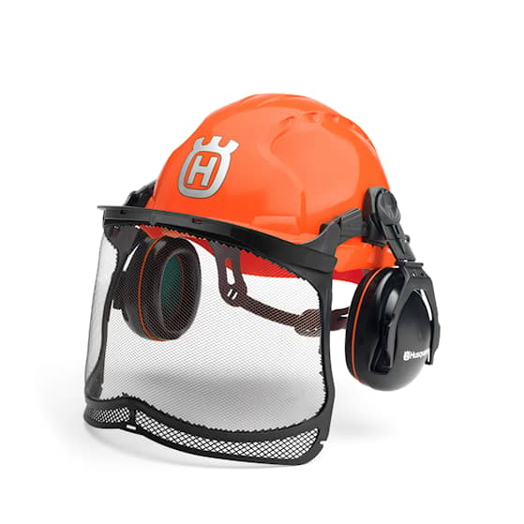
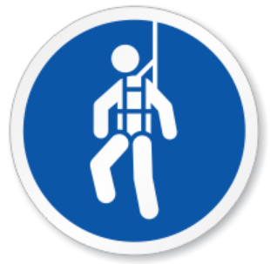
IKV reeglid metsaraiel
Silmade kaitse
kuulmiskaitse
Jalanõud
Tööriided
Peakaitse
Muud reeglid ja juhised
Kabiinis
Teine inimene kabiinis on lubatud ainult koolituse ja hooldustegevuste korral
Kabiini konstruktsioon peab olema kindel
Töö harvesteriga, väljavedu ja puiduhakkimine
Tööriided peavad olema kõrg- nähtavusega ja vastavad töökeskkonnale
Jalanõud min klassiga S3 ja min kinnised jalanõud
Mask puiduhakkel on soovitatud
Väljaspool kabiini
Töö mootorsaega
Lõikekindel mudel
Lõikekindel mudel
Hübriidmudel on soovitatav
Hooldus
Tööriided peavad sobima hooldustöödeks
Töö vähemalt 2m kõrgusel
Riskianalüüs ja ohutusjuhendid määravad täiendavad IKV-d.
Kemikaalide kasutamine nõuab tähelepanu kaitsele (nt tööriided ja silmad)
TAGASI algusesse
Notes:
Gloves?? PAP
Cap and SER

Slide 6
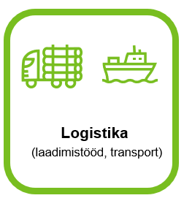
IKV-d logistikas
Forest divisjon

Slide 7
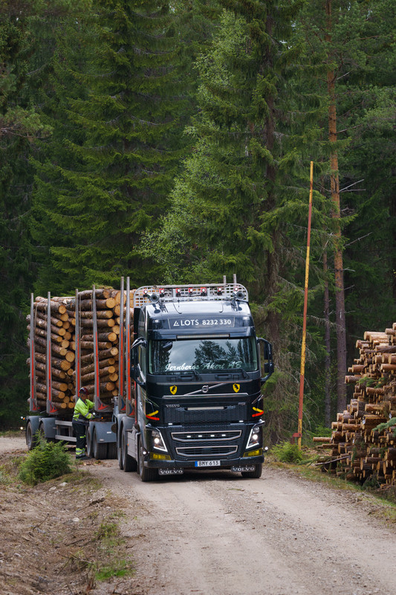
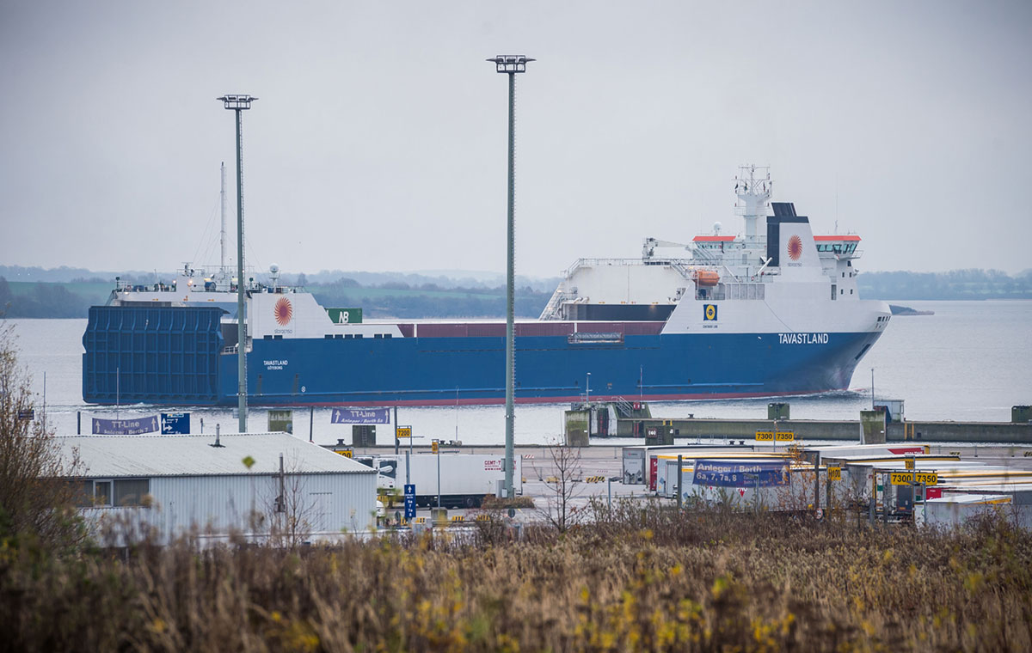
IKV reeglid logistikas
Silmade kaitse
kuulmiskaitse
jalanõud
tööriided
peakaitse
Sõitmine
Sõidu ajal kasutada turvavööd ja käed-vaba komplekti helistamisel
Kabiini konstruktsioon ja klaasid peavad vastama kohalikule seadusandlusele
Metsaveokid, puiduhakkemasinad
Töö väljaspool kabiini
Tööriietus peab olema kõrgnähtavusega
Mask on puiduhakkimisel soovitav
Jalanõud min klass S3
Merel
Tööriietus peab olema kõrgnähtavusega
IKV peab olema vastavalt töökeskkonnale (nt torm)
Jalanõud min klass S3
Laevad
Sadamas: laadimistööd
Riskianalüüs ja ohutusjuhendid määravad täiendavad IKV-d. Tööriietus peab vastama riskidele igas olukorras.
Kohalikke eeskirju (nt tehastes, terminalides) tuleb järgida.
Laadimistööde ajal ei või kasutada telefoni.
TAGASI algusesse
Notes:
Gloves?? PAP
Cap and SER

Slide 8
IKV-d välitöödel, inventuuridel ja planeerimistöödel
Forest divisjon

Slide 9
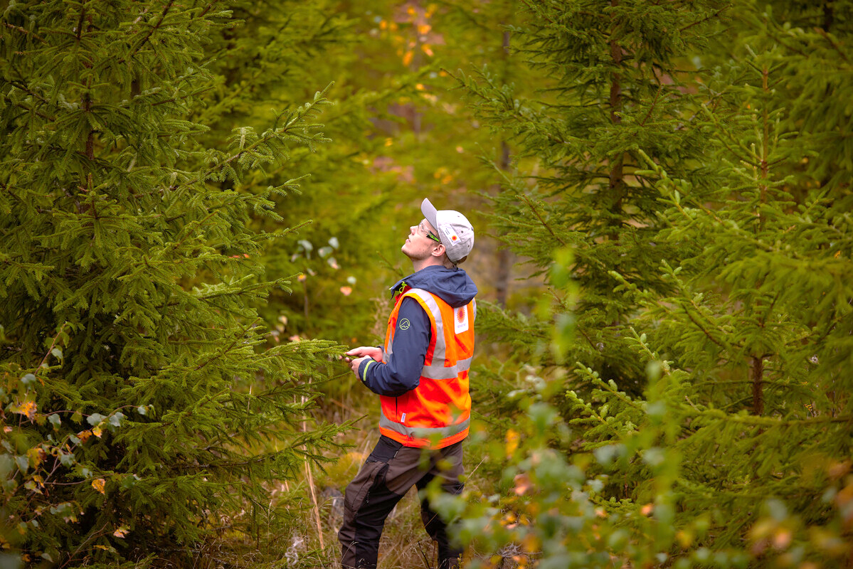
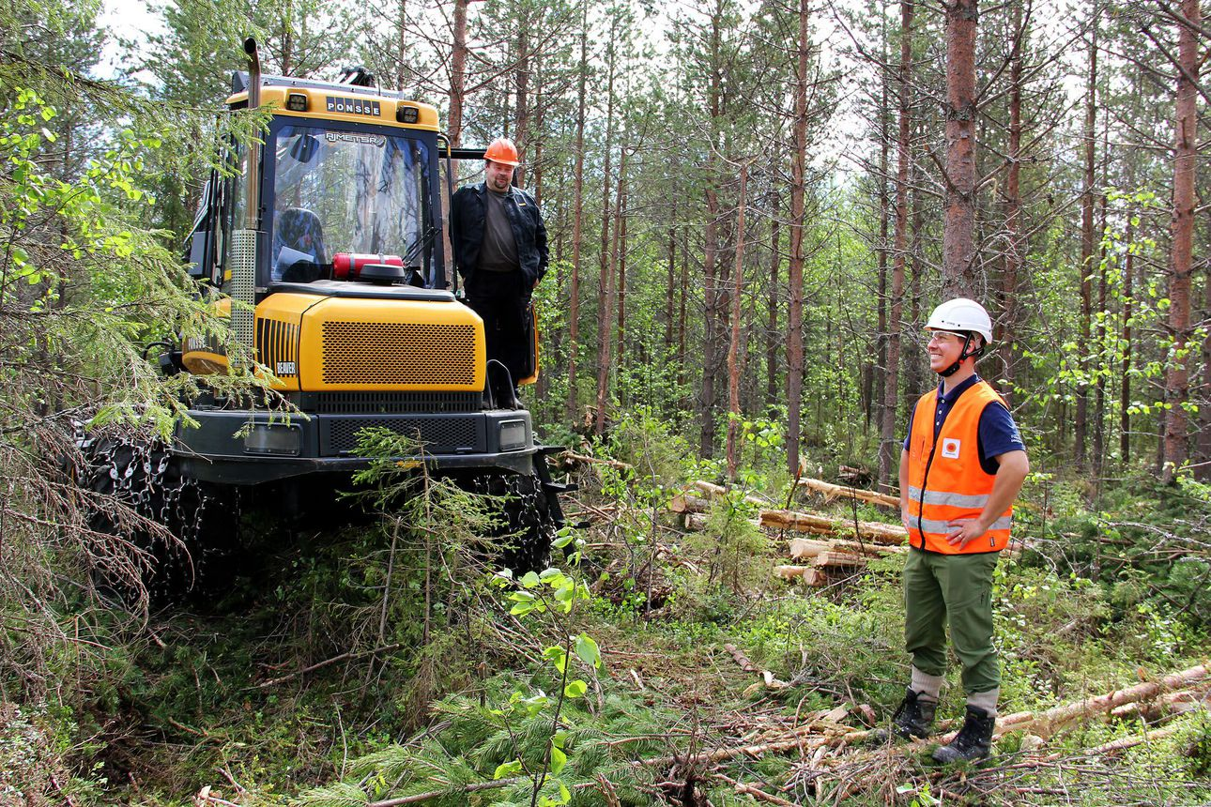
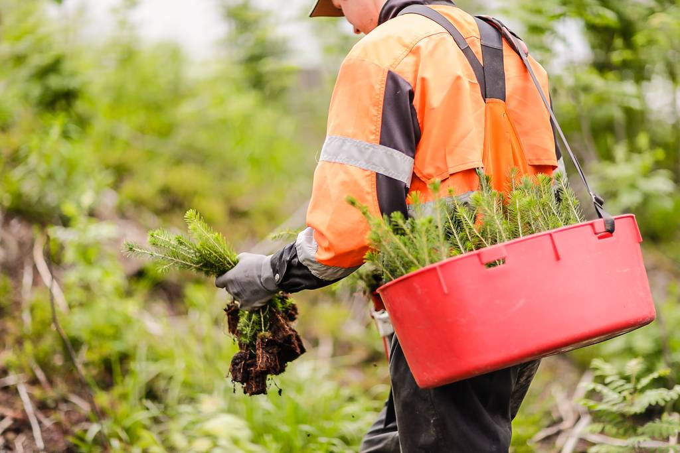
IKV reeglid välitöödel, inventuuridel ja planeerimistöödel
Silmade kaitse
kuulmiskaitse
Jalanõud
tööriided
peakaitse
Planeerimine, mõõtmine, metsas kõndimine
Jalanõud pahkluu toega. Libedakindel välistald.
Täpsemate nõuete osas tutvuge kohalike reeglitega.
Kui läheduses on metsatööd
Töö masinaga
Kabiinis
Turvavöö kasutamine liikumise ja töötamise ajal
Teine inimene on kabiinis lubatud ainult koolituse või hooldustööde korral
Kabiini konstruktsioon ja aknad peavad olema terved
Väljaspool kabiini
Hooldus
Tööriietus peab sobima hooldustöödeks (nt töö kemikaalidega)
Jalanõud min klass S3
Istutamine
Soovitatav
Riskianalüüs ja ohutusjuhendid määravad täiendavad IKV-d. Tööriided peavad olema kõrgnähtavusega ning vastama riskidele, töötingimustele ja kehalistele eripäradele.
Väljas töötamine nõuab kaitset ilmastikutingimuste eest (nt päike).
TAGASI algusesse
Notes:
Gloves?? PAP
Cap and SER

Slide 10
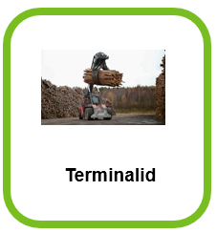
IKV-d terminalides
Forest divisjon

Slide 11
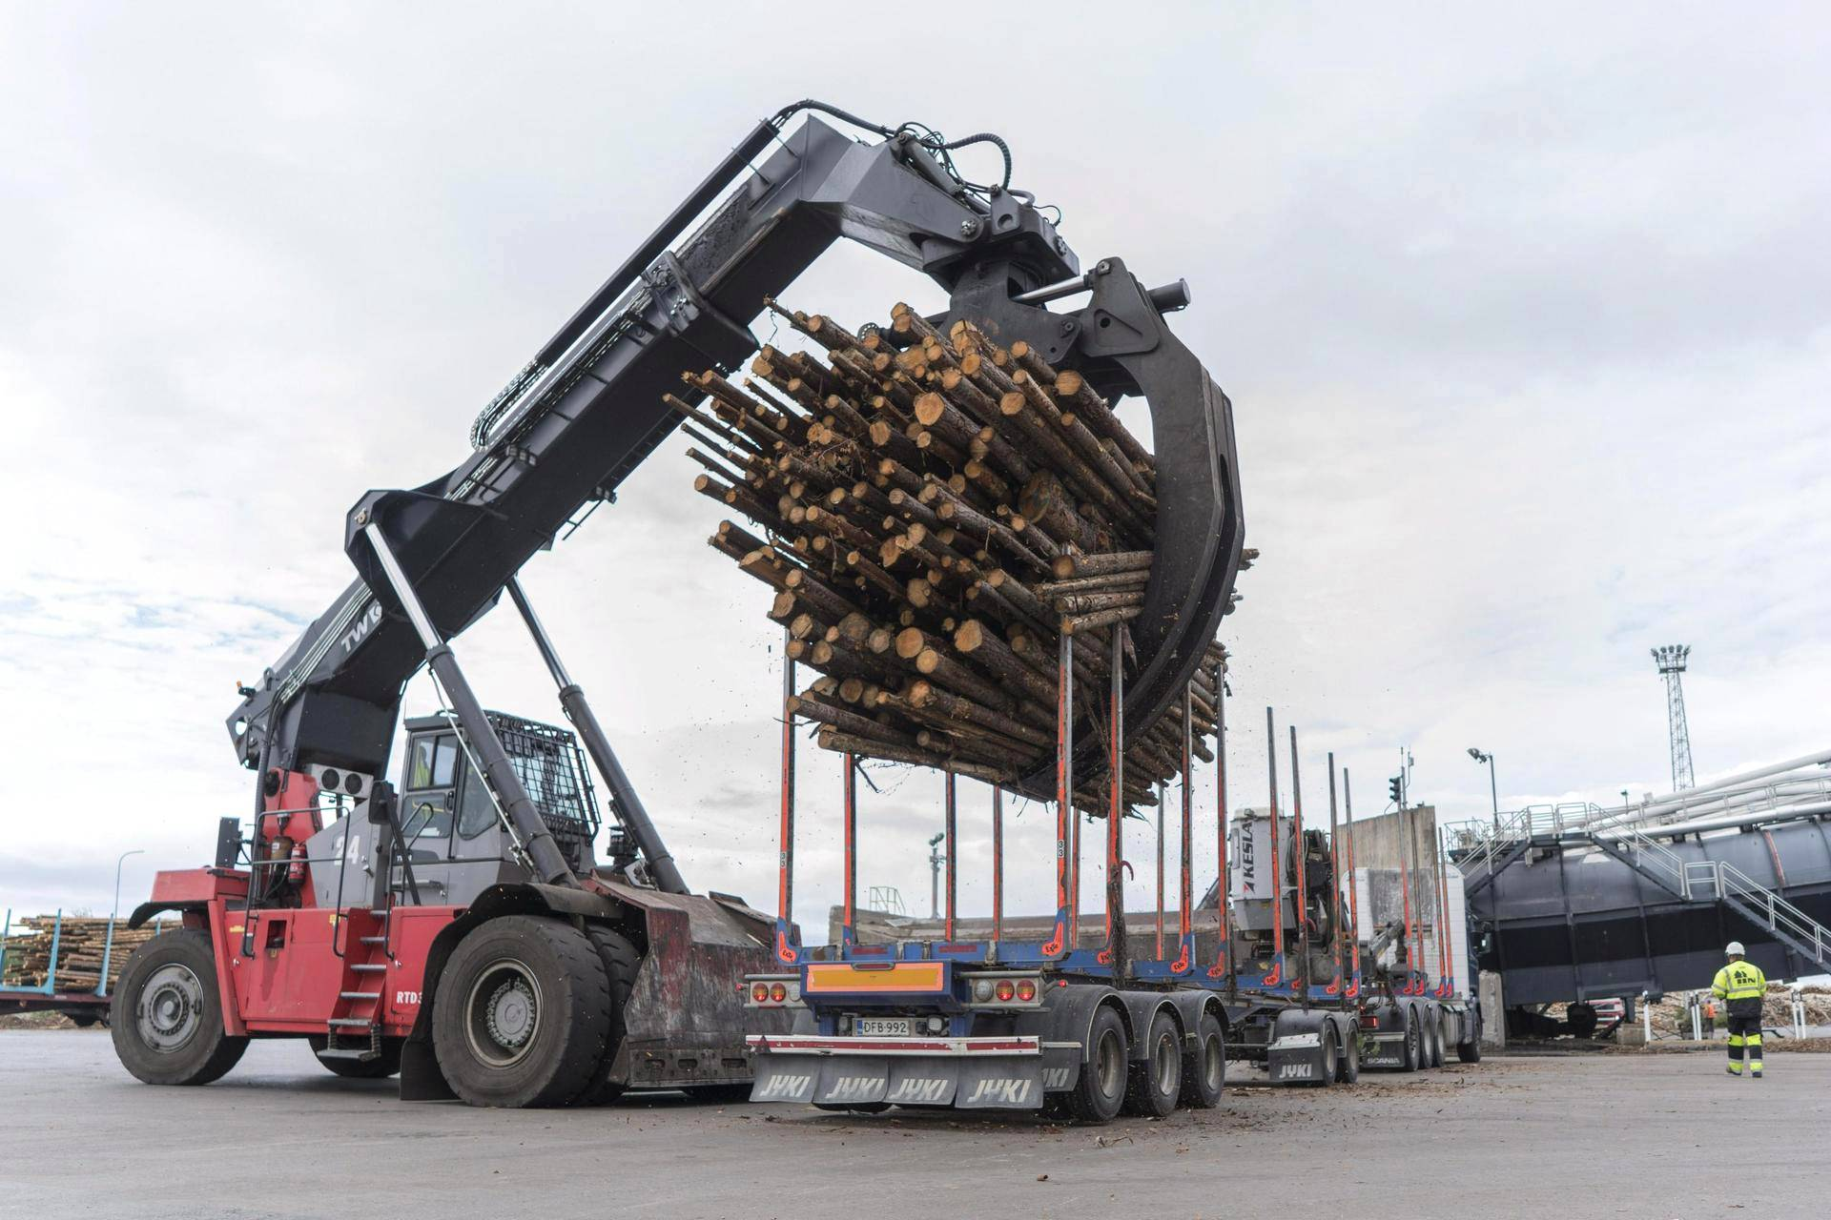
IKV reeglid terminalides
Turvavöö kasutamine liikumise ja töötamise ajal
Teine inimene on kabiinis lubatud ainult koolituse või hooldustööde korral
Kabiini konstruktsioon ja aknad peavad olema terved
SILMADE KAITSE
KUULMISKAITSE
JALANÕUD
TÖÖRIIDED
PEAKAITSE
VEOKID
PALGI LADUSTAJAD
LAADURID
MATERJALIDE KÄSITLEMISMASINAD
Võimalikud kõrge riskiga olukorrad võivad nõuda ka kabiinis IKV kasutamist. Asukohaspetsiifilisi reegleid tuleb alati täita.
Jalanõud min klass S3
VÕI
Väljaspool kabiini
Väljaspool kabiini
Väljaspool kabiini
ORGANISEERITUD KÜLASTUSED
Jalanõud min klass S3
Riskianalüüs ja ohutusjuhendid määravad täiendavad IKV-d.
Need reeglid kehtivad kõikides Stora Enso puiduterminalides.
Kohalikke eeskirju (nt tehased, terminalid) tuleb järgida.
Laadimistööde ajal ei tohi telefoni kasutada.
Võõrustaja peab külastusi hoolikalt planeerima ja korraldama ning järgima kõiki reegleid ja protseduure.
TAGASI algusesse
Notes:
Gloves?? PAP
Cap and SER

Slide 12
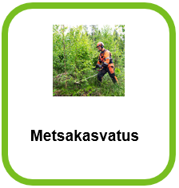
IKV-d metsakasvatuses
Forest divisjon

Slide 13
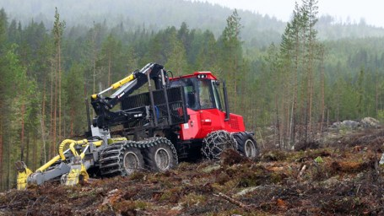
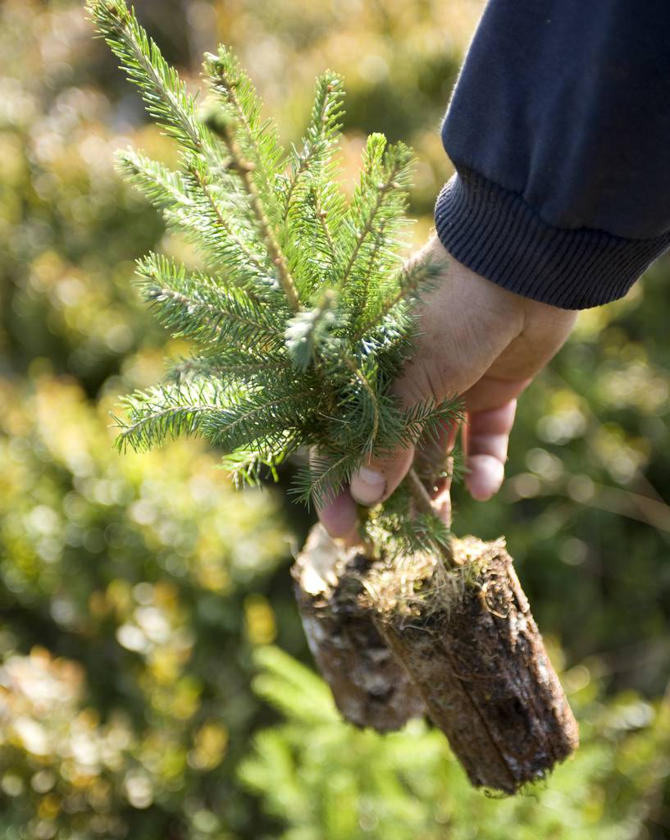
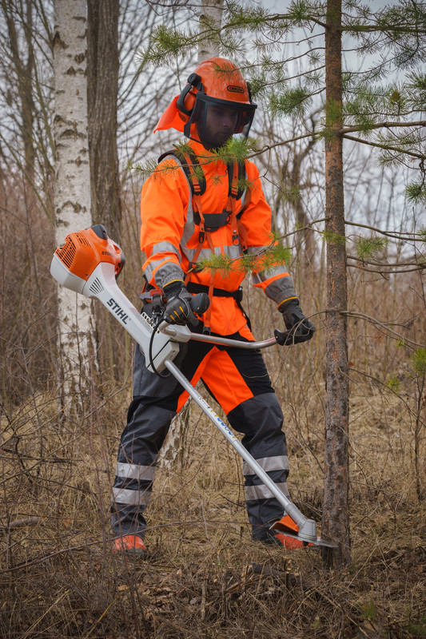
IKV reeglid metsakasvatuses
Silmade kaitse
kuulmiskaitse
Jalanõud
tööriided
peakaitse
Maapinna ettevalmistamine
Jalanõud min klass S3
Masina hooldus
Ülevaatus ja inventuur
Istutamine
Kindad peavad olema tööks sobivad (kemikaalide vastane kaitse)
Soovitatav
Töö mootorsaega
Jalanõud, püksid ja kindad peavad olema lõikekindlad.
Jalanõud min klass S3.
Võsaraie
Jalanõud, püksid ja kindad peavad olema lõikekindlad.
Jalanõud min klass S3.
Riskianalüüs ja ohutusjuhendid määravad täiendavad IKV-d.
Saagimistöödel tuleb järgida kohalikku seadusandlust ja reegleid.
Väljas töötamine vajab kaitset ilmastikutingimuste eest (nt päike).
TAGASI algusesse
Notes:
Gloves?? PAP
Cap and SER

Slide 14
IKV-d hoolduses ja planeerimata parandustöödes
Forest divisjon

Slide 15
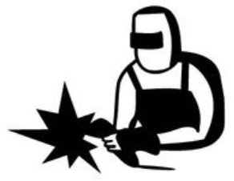
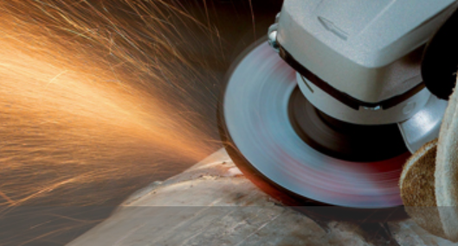
IKV reeglid hoolduses ja planeerimata parandustöödes
Enne hooldus- ja remonditoiminguid vaadake üle võimalikud riskid ja vajalikud vahendid
Keskenduge müra, lendavate osakeste, kemikaalide ja õlide ning tulekaitsega seotud riskidele
Silmade kaitse
kuulmiskaitse
Jalanõud
tööriided
peakaitse
Süttimiskindlad IKV-d vajalikud
Tulekindlad vahendid
Keskenduge kuumadele sädemetele
Keevitamine
Kõik töötajad keevita- miskoha läheduses
Töö õli- ja hüdraulikasüsteemi-dega
Lihvimine, puurimine
Keskenduge kuumadele sädemetele
Tulekindlad vahendid
Süttimiskindlad IKV-d vajalikud (tuletööde korral)
Riskianalüüs ja ohutusjuhendid määravad täiendavad IKV-d. Jalanõud min klass S3.
Tuli, sädemed, kemikaalide kasutamine, teravad servad ja kuumad osad nõuavad kaitsevahendeid
(nt tööriided, silmade kaitse).
Tuleohtlikes olukordades on vajalikud tulekindlad vahendid. Vastavalt masinatootja reeglitele tuleb kasutada turvarakmeid, kui töö on üle 2 m kõrgusel.
TAGASI algusesse
Notes:
Gloves?? PAP
Cap and SER

Slide 16
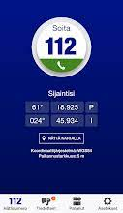
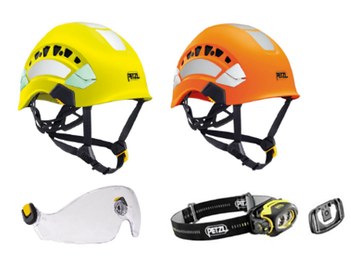
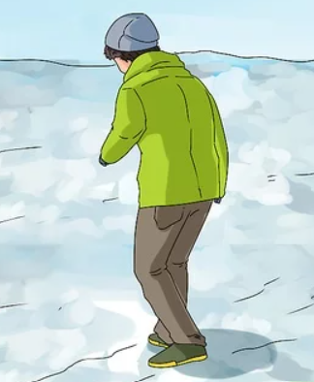
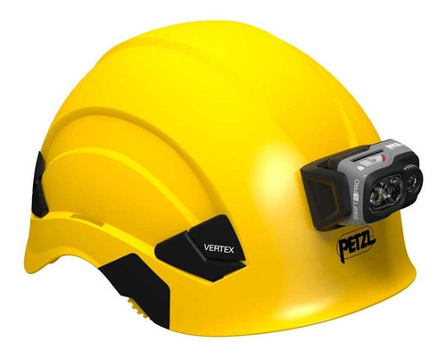
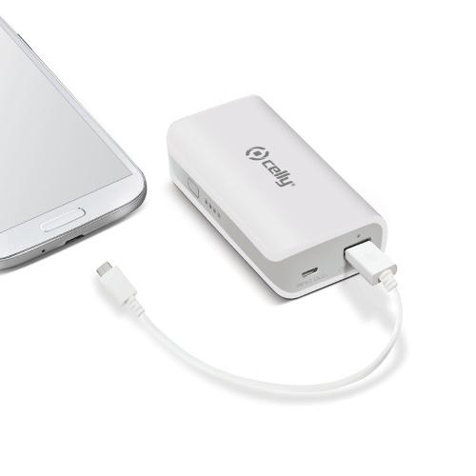
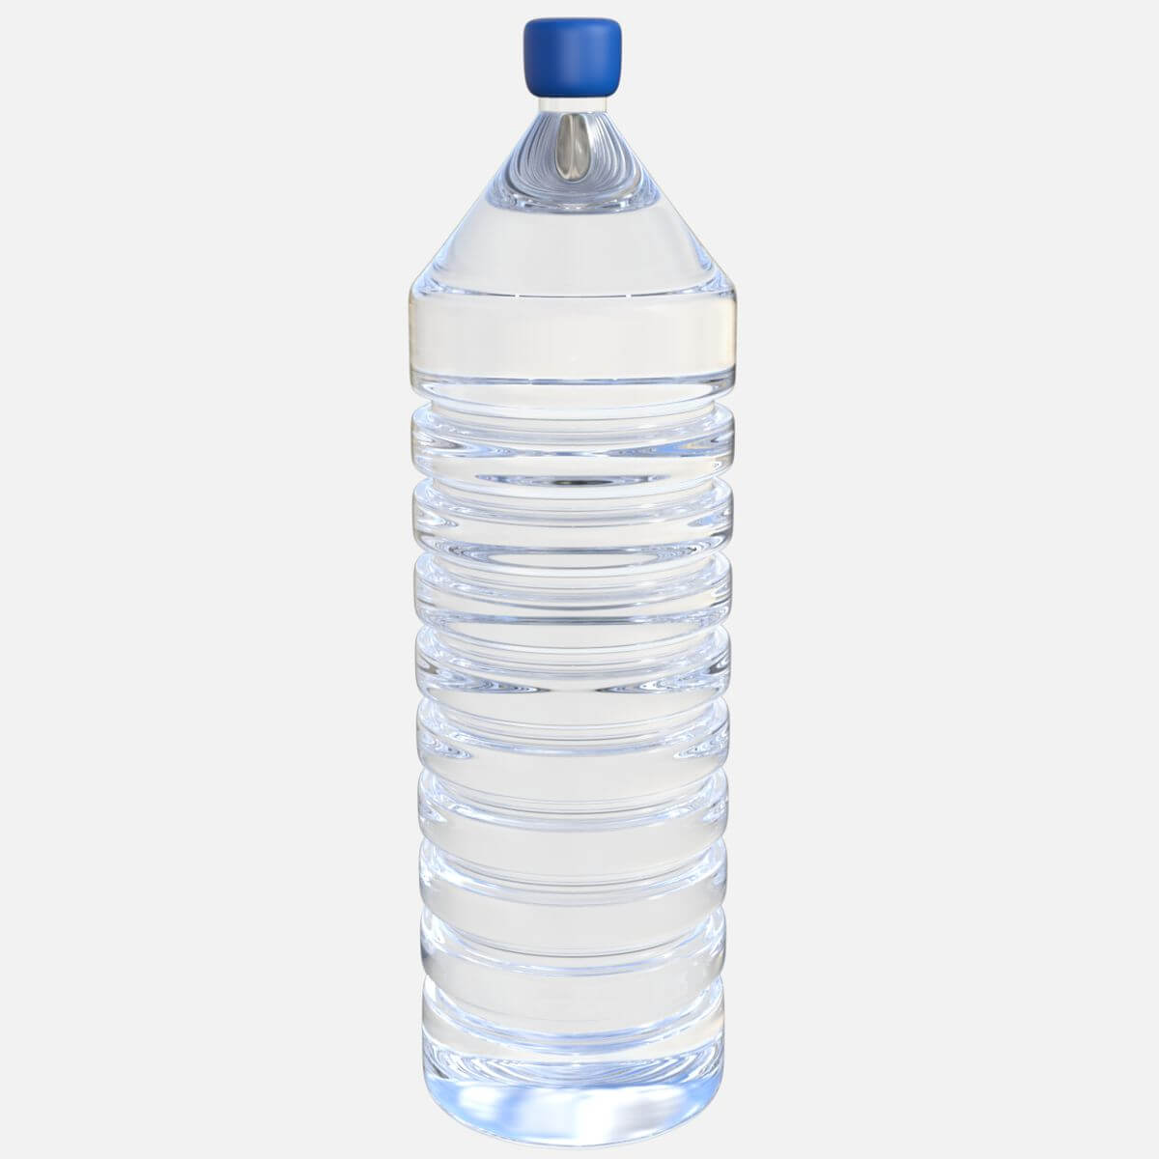
Muud ohutusjuhised ja soovitused
Üksinda töö
Autode tarvikud
Mobiiliäpid
(kui võimalik)
Eredad kiivrid
Kõndimine jääl
Lisa lamp ja valgustus
Vedelikud ja päikesekaitse
Parkimine, sildid ja „mõtle enne kui tegutsed“
Kukkumise, libisemise ja komistamise riskid
Lisaakud

Slide 17
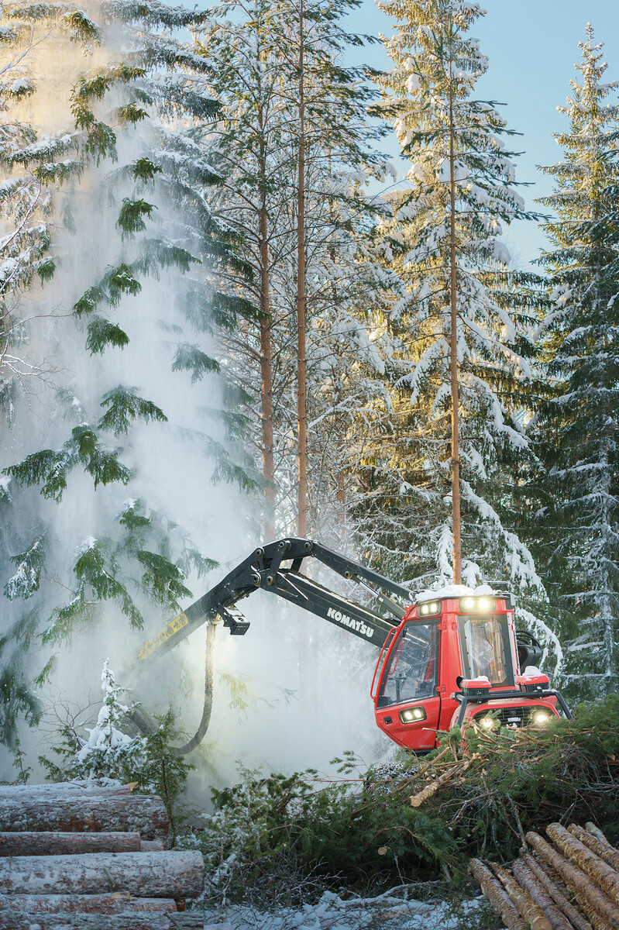
Kõik turvaliselt koju, iga päev!

